Slide 1


TypeScript
תכנות מונחה עצמים
כל הזכויות שמורות ©

Slide 2
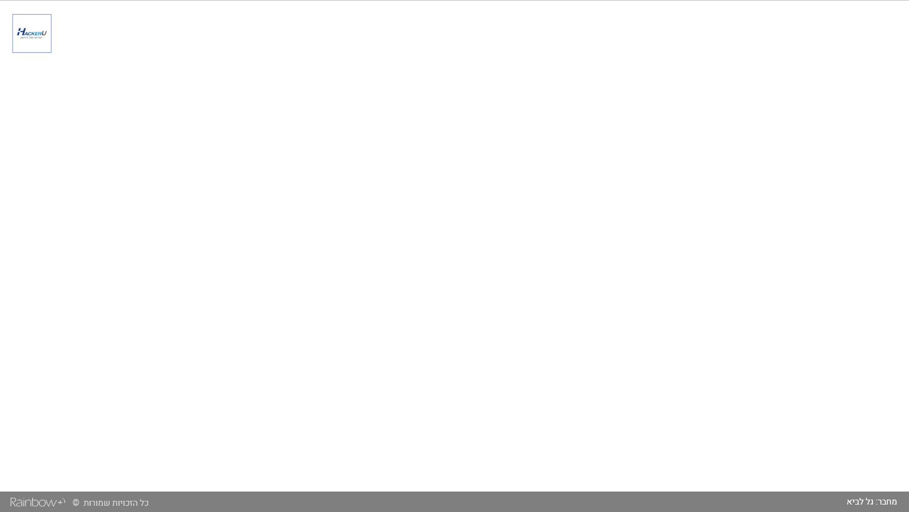
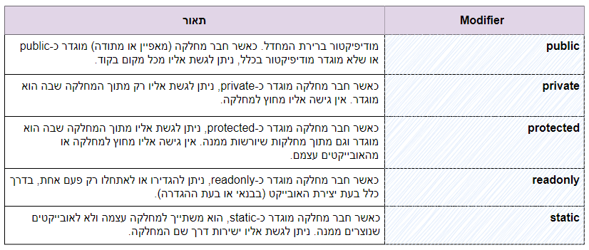
מחלקות מאפיינים ומתודות
מה ההבדל בתחביר בהקשר של מחלקות בין JavaScript ו-TypeScript?
כיצד משתמשים במודיפיקטורים public ו- private?
כיצד משתמשים ב-static?
כיצד משתמשים ב-protected?
כיצד משתמשים ב-readonly?
WordPress Welcome| מחבר: גל לביא

Slide 3
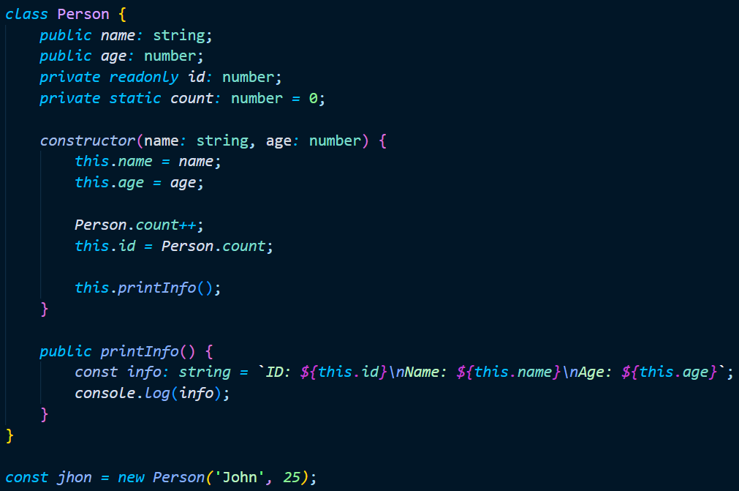
מחלקות מאפיינים ומתודות
מה הם הכמסה והפשטה?
כיצד נוכל לממש עקרונות אלו באמצעות שימוש במודיפיקטורים?
האם יש הבדל בתחביר בין בנאי של מחלקה ב-TypeScript לעומת זה של JavaScript?
כיצד נוכל לדרוש פרמטרים בבנאי ולבצע השמה למאפיינים מבלי ליצור את המאפיינים בראש המחלקה?
מה יקרה אם לא נשלח את הפרמטרים הנדרשים לבנאי של מחלקה?
WordPress Welcome| מחבר: גל לביא

Slide 4
מחלקות מאפיינים ומתודות - תרגול
צרו את מחלקת Calculator.
תנו למחלקה את המאפיינים הפרטיים – number1,number2,operator,sum.
תנו למחלקה את המתודות (ציבוריות public) – calc, printInfo.
הפונקציה calc תערוך את החישוב ותבצע השמה ל-sum.
בנאי המחלקה ידע לדרוש את הפרמטרים - number1,number2,operator ולבצע השמה למאפיינים הפרטיים, לאחר מכן יפעיל את המתודה calc של המופע.
הפונקציה printInfo תדפיס את התרגיל והתוצאה בטקסט מסודר.
צרו 3 מופעים של המחלקה באמצעות שליחת ערכים שונים.
הפעילו את המתודה printInfo של המופעים השונים על מנת לחשב ולהדפיס לקונסול את התוצאה.
WordPress Welcome| מחבר: גל לביא

Slide 5
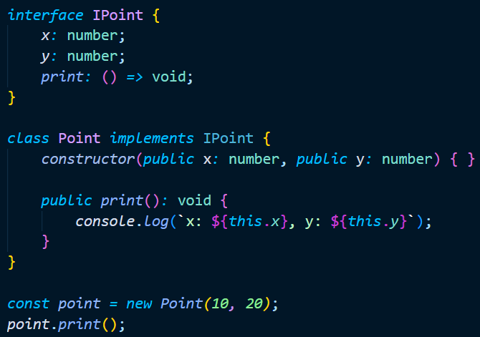
איך משתמשים בפרמטרים גנריים בממשקים?
interface
מהו Interface (ממשק, חוזה מימוש)?
מה Interface יכול להכיל?
מי יכול לממש interface?
כיצד נוכל להשתמש ב-Interface כ-type?
איך מטמיעים ומממשים interface במחלקה?
מה זה בא לפתור לנו?
WordPress Welcome| מחבר: גל לביא

Slide 6
שיעורי בית
צרו inteface בשם IVehicle ותנו לו את המאפיינים – brand, year, wheels.
צרו את מחלקת Vehicle וממשו בה את ה-interface שיצרתם.
בנאי המחלקה ידע לדרוש את הפרמטרים - brand, year, wheels ולבצע השמה למאפיינים.
הוסיפו ל-interface את המתודות – drive, getInfo וממשו במחלקה.
הפונקציה getInfo תדע להחזיר את פרטי המופע כ-string. הפונקציה drive דורשת: 1. number כפרמטר בשם mph המסמל את מהירות הנסיעה (קמ"ש), 2. string כפרמטר בשם direction המסמל את כיוון הנסיעה (קדימה, אחורה) 3. מדפיסה הודעה על נסיעה במהירות המבוקשת לכיוון הנסיעה המבוקש (כולל שימוש במתודה getInfo).
צרו מופע של המחלקה ונסו להפעיל את המתודה drive תוך שליחת ערכים שונים בכל פעם.
WordPress Welcome| מחבר: גל לביא

Slide 7

כל הזכויות שמורות ©

Slide 8
תודה על ההקשבה
אני וצוות המכללה כאן עבורכם
כל הזכויות שמורות ©

